Slide 1
Análisis de Situación y Objetivos
CURSO DE MARKETING DIGITAL Y REDES SOCIALES
Programa cofinanciado por:
Notes:
RIAL CHOCOLATES - ANALISIS DE SITUACIÓ

Slide 4
Calendario del curso
Sesión | Fecha | Contenido de la sesión
1 | 16/4 | Introducción al curso - Cómo crear un plan - Metodología SOSTAC y Análisis de situación.
2 | 23/4 | Cómo debería ser el sitio web de una compañía. Análisis de competidores. Vender merchandising de la compañía. Fijación de objetivos y creación de un embudo de ventas.
3 | 30/4 | Marketing de Atracción. Creación del Buyer Persona. Creación de Contenidos.
4 | 7/5 | Instagram.
5 | 9/5 | Tik Tok y nuevas generaciones.
6 | 14/5 | La Marca Personal del Artistas y su impacto para las Empresas Culturales.
7 | 16/5 | SEO. Posicionamiento natural en Google de tu página web.
8 | 21/5 | SEM. Publicidad en Google y en Redes sociales.
9 | 23/5 | LinkedIn. Cómo llegar a la persona que toma la decisión de programar.
10 | 28/5 | Gestión y fidelización de clientes online (CRM) Email Marketing y WhatsApp Marketing .
11 | 30/5 | Analítica Web y creación del plan de acción.

Slide 5
Cómo vamos a trabajar estos días
Las sesiones serán online.
Siempre desde el mismo enlace de Zoom de hoy.
Cada explicación dispone de un tiempo para realizar un ejercicio, mientras explico por favor, estate atento/a a lo que digo.
Puedes participar e intervenir siempre que quieras a través del chat.
Puedes descargarte la presentación y además, estará en la intranet de FAETEDA, no te preocupes por las diapositivas.

Slide 6
Empecemos!!!

Slide 7
1 - Análisis de Situación y Objetivos

Slide 8
Qué veremos hoy
Introducción al curso → Visto!
El Marketing y el Modelo de Negocio
Introducción a la metodología SOSTAC
Cómo hacer un análisis de situación
Cómo fijar unos objetivos realistas

Slide 9
Marketing y Modelo de Negocio

Slide 10
¿Cómo encaja el Marketing en vuestro modelo de negocio?
Un modelo de negocio es un constructo que explica cómo una empresa crea algo que tiene valor para un público objetivo, lo entrega y cómo recoge ese valor de forma monetaria.

Slide 11
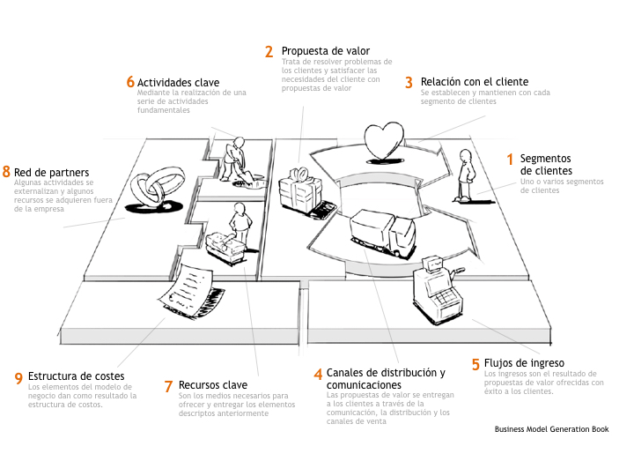

Slide 12
PROCESOS DE MARKETING

Slide 13
Vamos a crear un Plan de Marketing Digital

Slide 14
Introducción a la metodología SOSTAC

Slide 15
Metodología SOSTAC
Situation
Control
Objectives
Action
Strategy
Tactics

Slide 16
Estructura del plan
Análisis de situación
Objetivos del plan
Estrategias para llevarlo a cabo
Tácticas (content marketing)
Plan de acción
Mejoras en la web
SEO
SEM y otra Publicidad
Redes Sociales
Gestión de clientes (email, whatsapp, etc.)
Mercados online y físicos
Medición de los resultados para optimizarlos.

Slide 17
Creando un análisis de situación

Slide 18
Preguntas a las que responde un análisis situación
¿Cuál es la estrategia actual de la empresa?
¿Cómo son los clientes actuales? ¿Cuántos tenemos?
¿Cuáles son las tendencias en nuestro sector?
¿Cuál es nuestra presencia en el país que deseamos atacar?
¿Qué tal lo estamos haciendo respecto a la competencia?
¿Cuáles son nuestras fortalezas y debilidades? ¿Qué oportunidades y amenazas observamos en el entorno?
¿A qué nos enfrentamos?

Slide 19
Apartados del análisis de situación
Estrategia actual 🡪 Descripción del negocio + La misión y la visión + un resumen de qué estamos haciendo en la actualidad.
Clientes actuales 🡪 Definimos los segmentos actuales.
Tendencias del sector → Analizamos los cambios que están pasando a nuestro alrededor
Posición frente a la competencia 🡪 Análisis de competidores y benchmark.
DAFO → CAME
Conclusiones

Slide 20
Abre un documento tipo Power Point o Google Presentations y crea estos 6 apartados.
A partir de ahora, trabajaremos en este documento y este documento acabará transformado en el Plan Estratégico Online de tu empresa.

Slide 21
ESTRATEGIA ACTUAL

Slide 22
Breve descripción del negocio
Quienes somos y qué hacemos.
Cuál es nuestra misión y nuestra visión.
Dónde estamos situados.
Contexto histórico (si es necesario)
🡪 En general, necesitamos que nuestra audiencia sepa de qué estamos hablando.
🡪Procuraremos hacerlo de forma gráfica.

Slide 23
Ejercicio
Crea las diapositivas con tu misión, tu visión y una breve explicación de porqué es necesaria tu empresa y un breve contexto histórico.

Slide 24
Ejercicio
Pregunta a Gemini (gemini.google.com) a qué se dedica tu empresa y si sabe cuál es vuestra misión.

Slide 25
CLIENTES ACTUALES

Slide 26
Lo veréis en profundidad con Helena Casas, pero recordad que:
Para compañías: tenéis 3 macro-segmentos: espectadores, programadores públicos y programadores privados.
Para teatros: tenéis todos los segmentos de espectadores
Para asociaciones: tenéis los diferentes tipos de asociados, mecenas, etc.

Slide 27
TENDENCIAS DEL SECTOR

Slide 28
Tendencias del sector
Debemos descubrir qué está afectando a nuestro sector y a nuestros clientes.
La evolución de internet (paso de la web 1.0 a la 4.0)
Aplicación de la Inteligencia Artificial en las empresas
Digitalización y Análisis de datos
Sofisticación de la demanda
La virtualización de las relaciones a causa del COVID-19
¿Qué está pasando en nuestro sector?

Slide 29
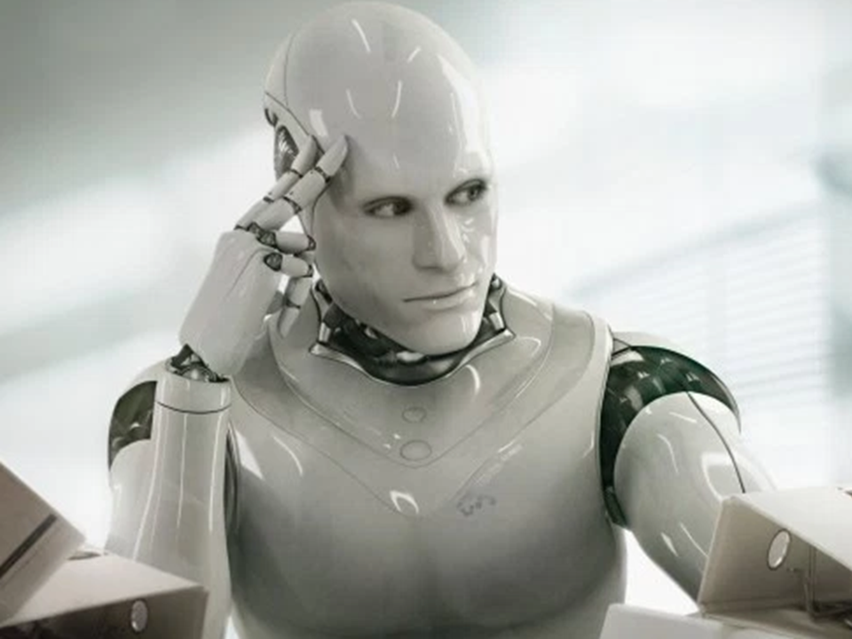
La web 4.0

Slide 30
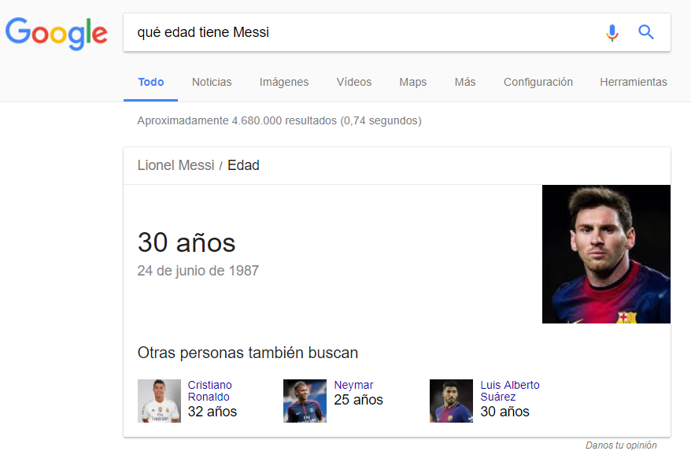
Cuando empezó todo?
Marzo 2016

Slide 31
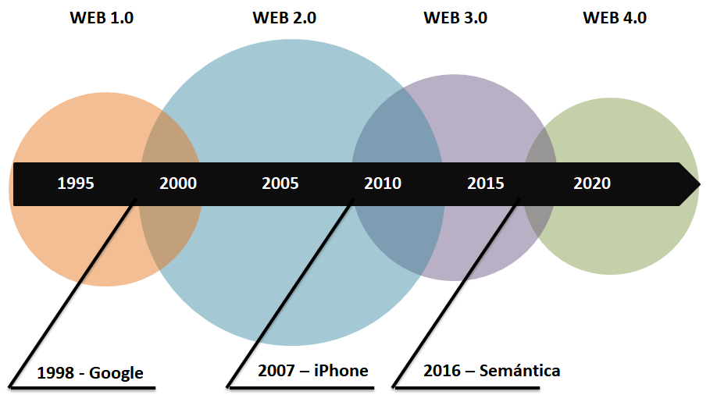

Slide 32
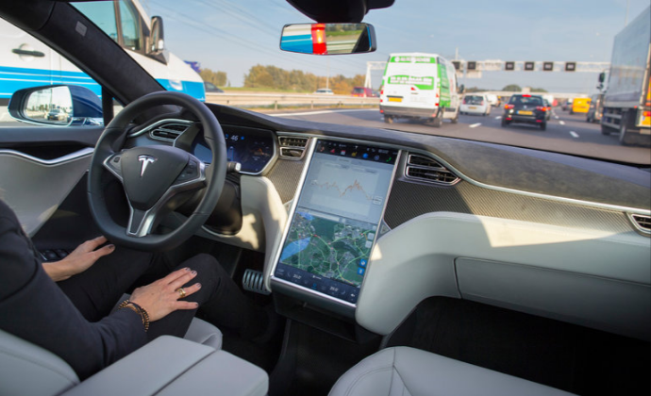
VEHÍCULOS INTELIGENTES

Slide 33
CASAS INTELIGENTES

Slide 34
CIUDADES INTELIGENTES

Slide 35
INDUSTRIA 4.0

Slide 36
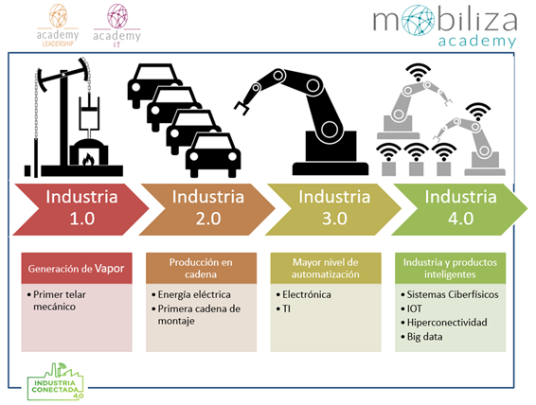

Slide 37
INTELIGENCIA ARTIFICIAL EN NUESTRO DIA A DIA

Slide 38
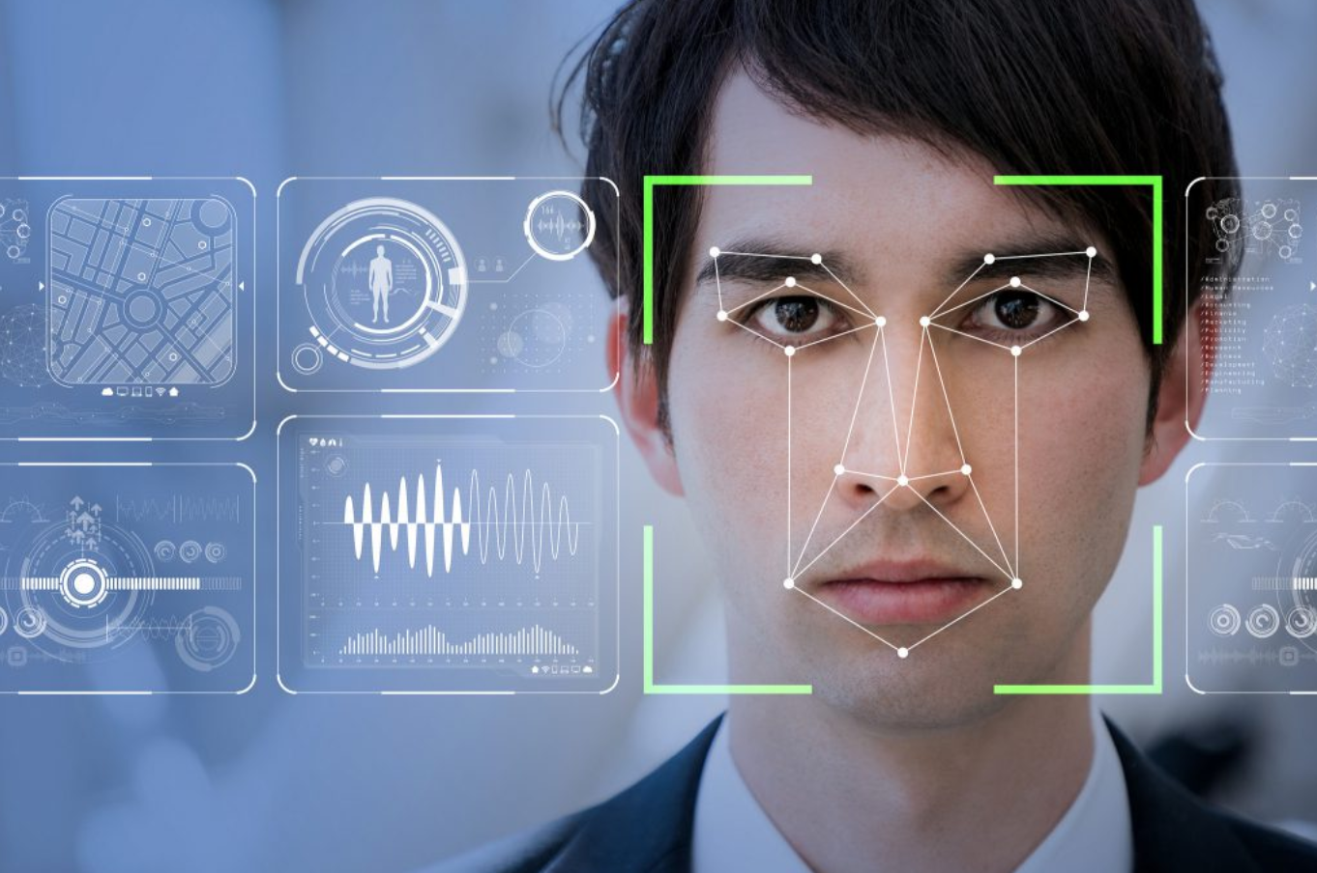
Reconocimimento facial

Slide 39
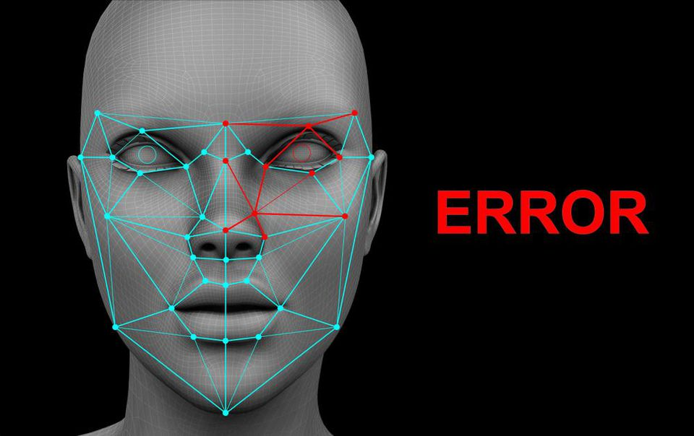
Com funciona?

Slide 40
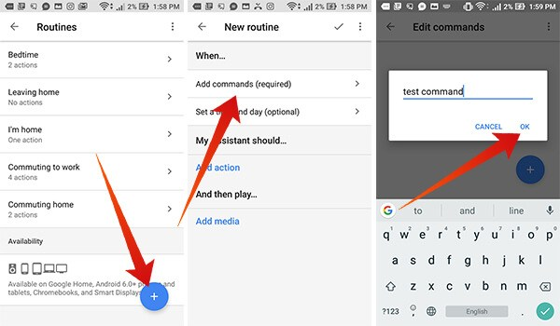
Creando rutinas ...

Slide 41
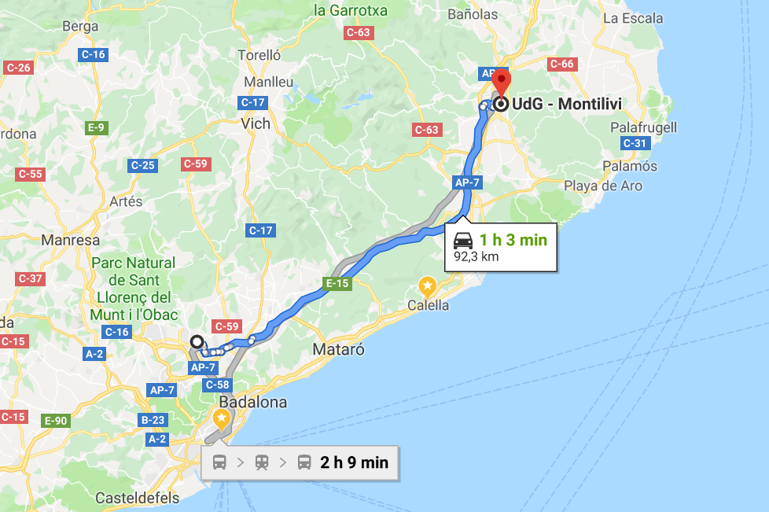
Google Maps

Slide 42
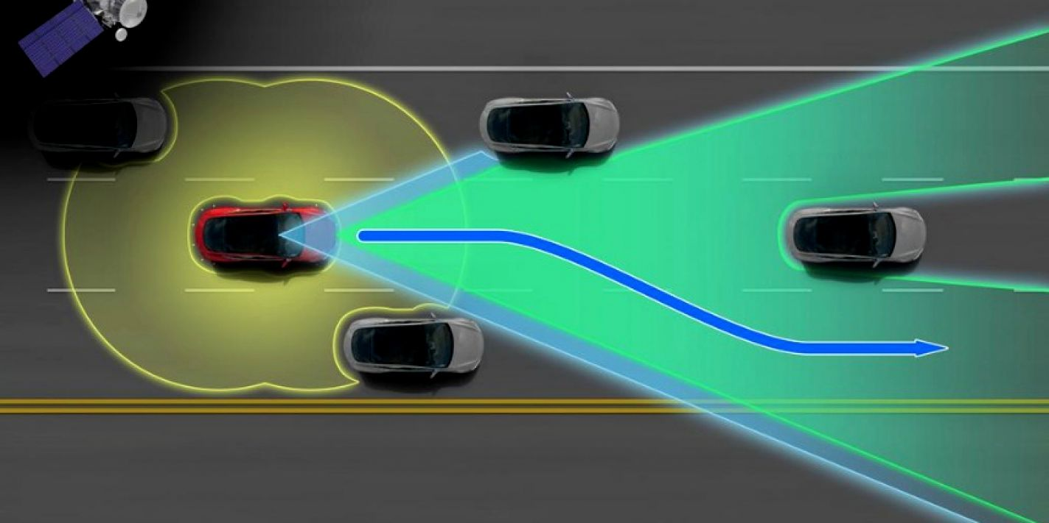

Slide 43
Las IA Generativas

Slide 44
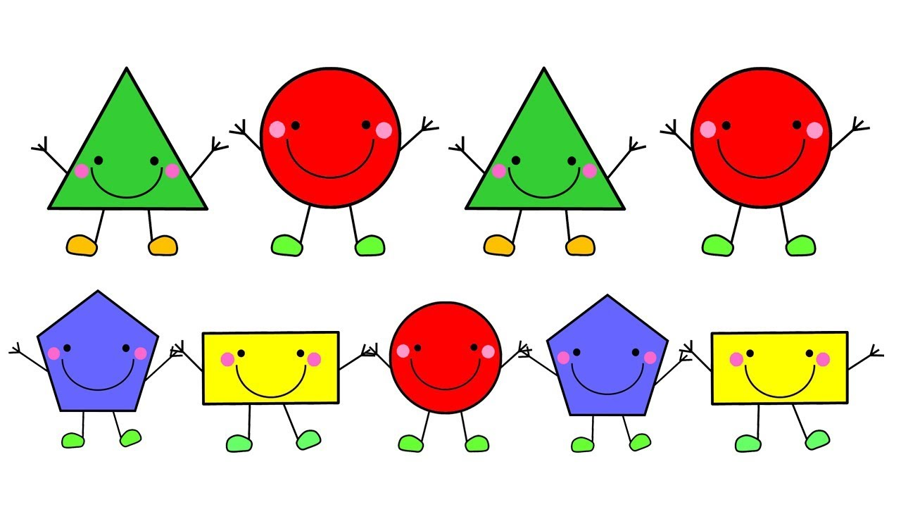
Les IA generativas saben…
Reconocer patrones
Aprender de la experiencia
Adaptarse a situaciones nuevas

Slide 45
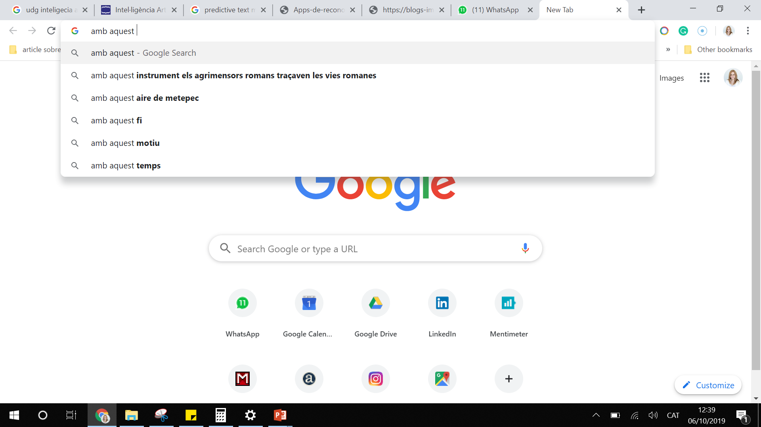
Texto predictivo

Slide 46
Hablan lenguaje natural y saben pasar de voz a texto

Slide 47
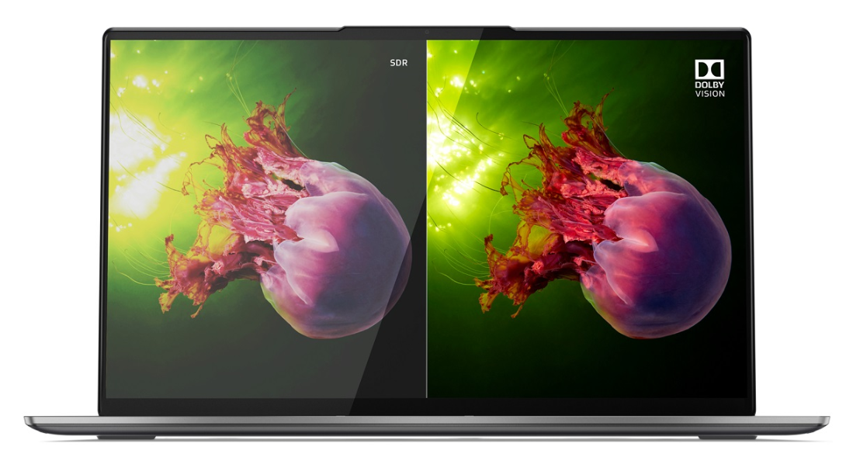
Las estamos utilizando para muchísimas cosas

Slide 48
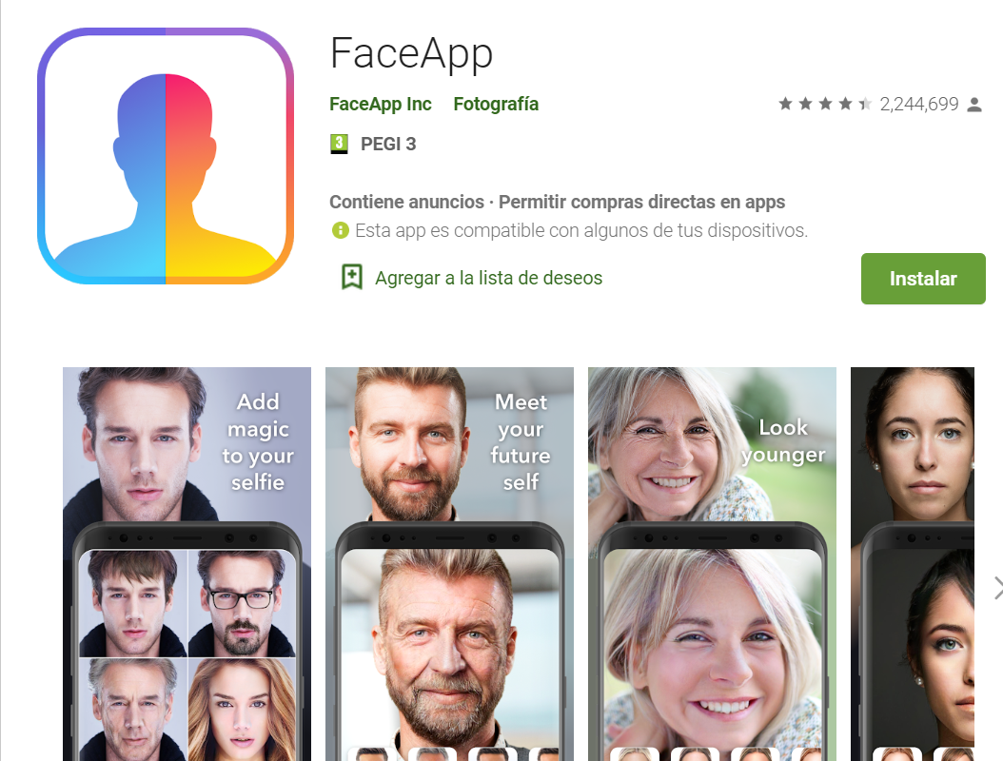

Slide 49
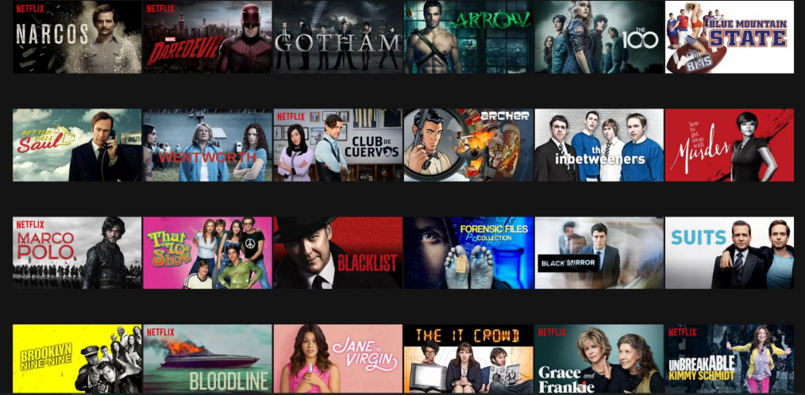

Slide 50
Revisemos el funcionamento de ChatGPT

Slide 51
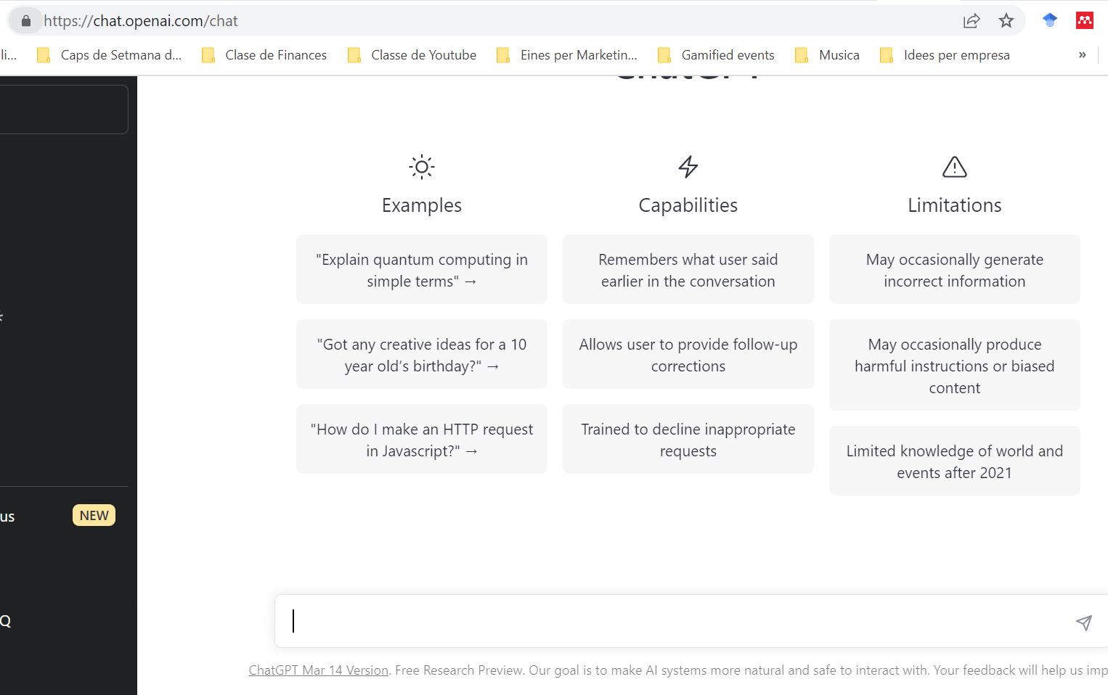
Chat GPT3.5 (gratis) → GPT4 (20€)

Slide 52
Entra en chat.openai.com (regístrate, por favor)

Slide 53
Escriu: “Trabajo en (tal empresa), nos dedicamos a (explicale) ……” me puedes ayudar a crear un plan de marketing online?
O “mi empresa es esta: URL… me puedes ayudar a crear un plan de marketing online?

Slide 54
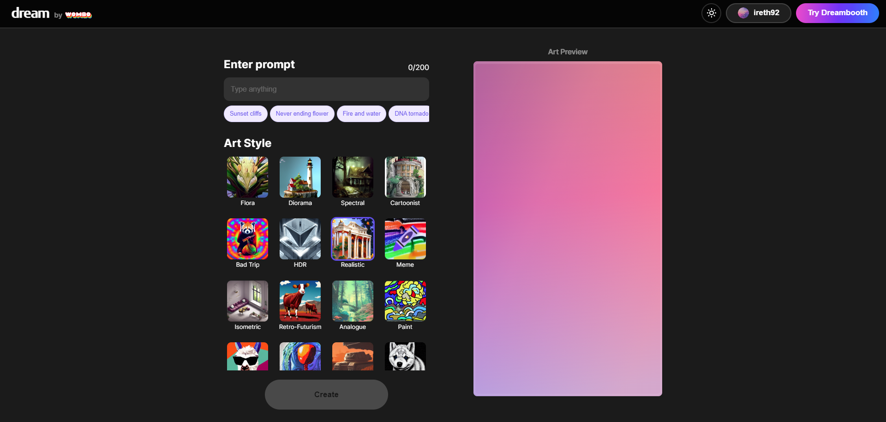
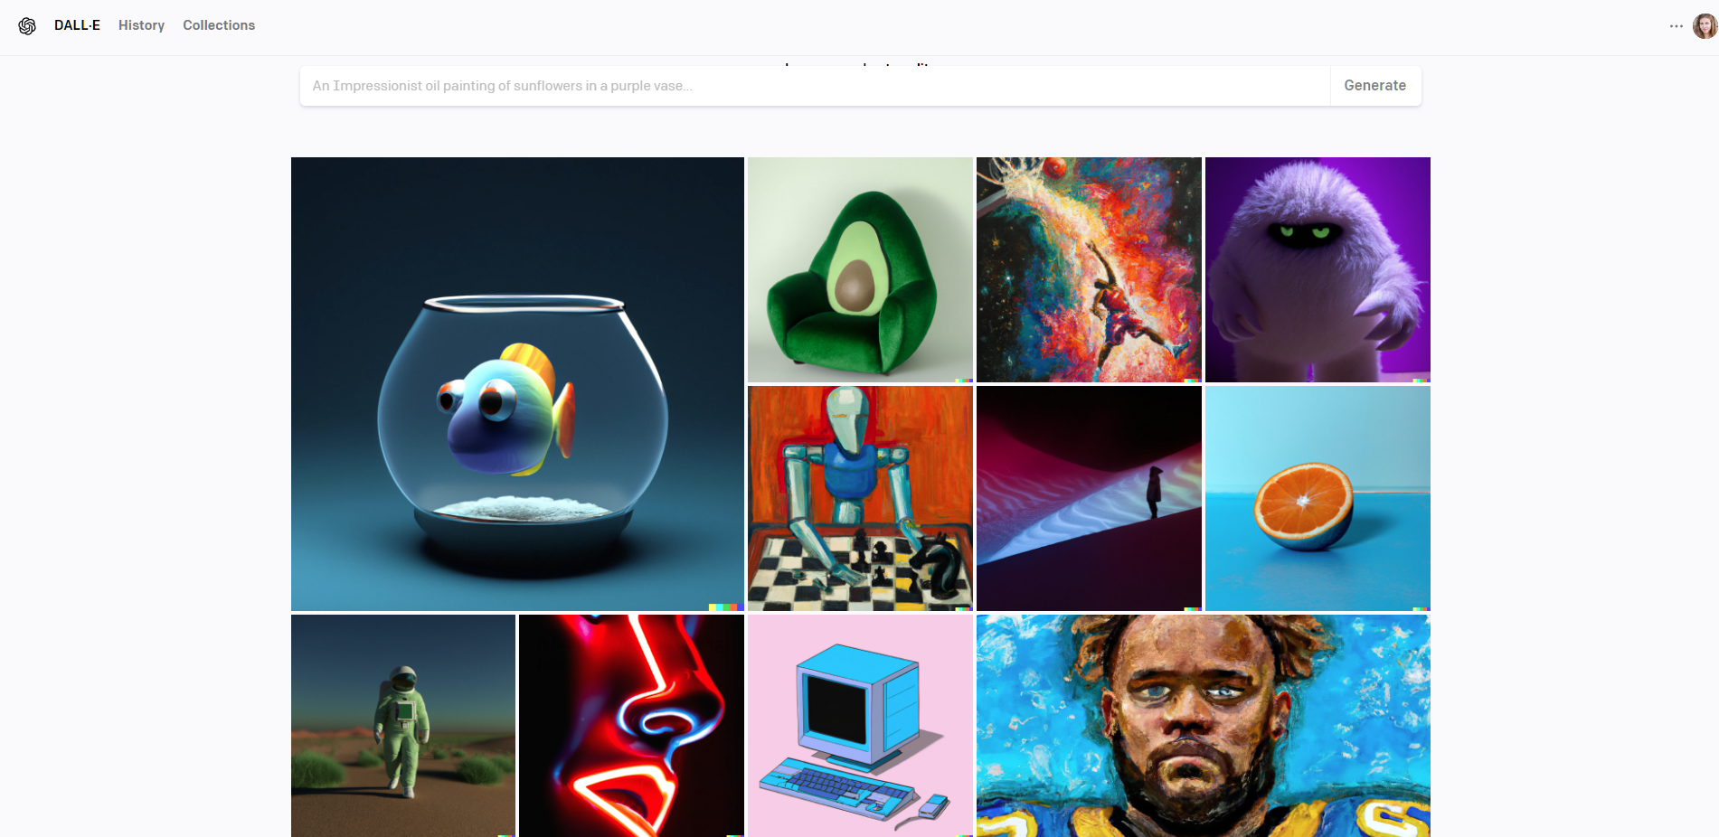
Generadores de imágenes
https://dream.ai/create
https://labs.openai.com/
www.midjourney.com

Slide 55
Entra en Dream.ai i pide que cree una imagen para ilustrar una de tus obras.

Slide 56
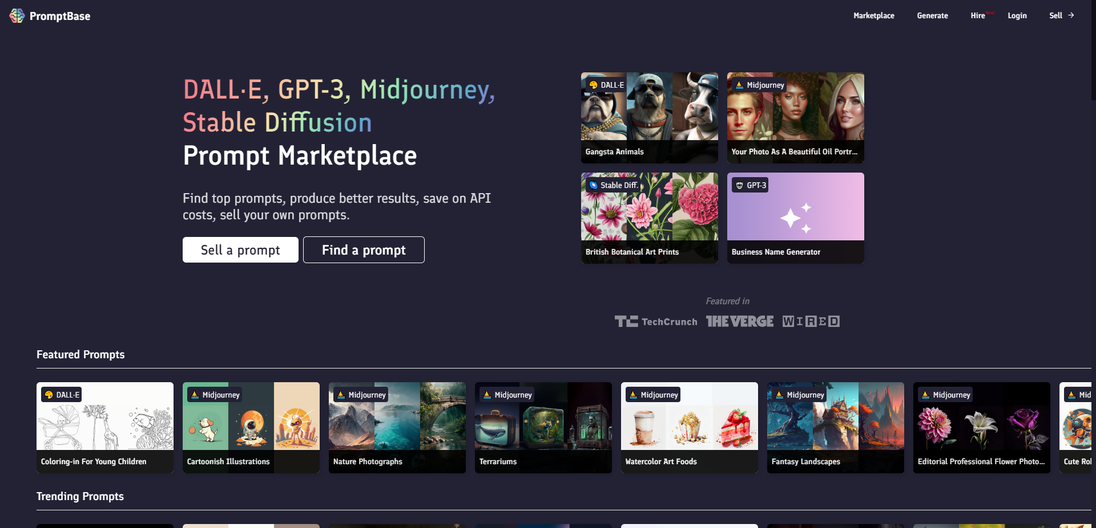
Marketplace de prompts
https://promptbase.com/

Slide 57
Otras tendencias

Slide 59
Ejercicio
Crea una diapositiva que se titule “Tendencias del sector” y haz una lista con las 5 ó 6 tendencias que marcan tu industria.

Slide 60
¿Cuál es nuestra situación actual a nivel web?

Slide 61
Ahora…
¿De dónde son las visitas que llegan a nuestro sitio web?
¿Tenemos alguna ventaja competitiva respecto a nuestra competencia?
¿De qué se trata?
¿Tienes datos?

Slide 62
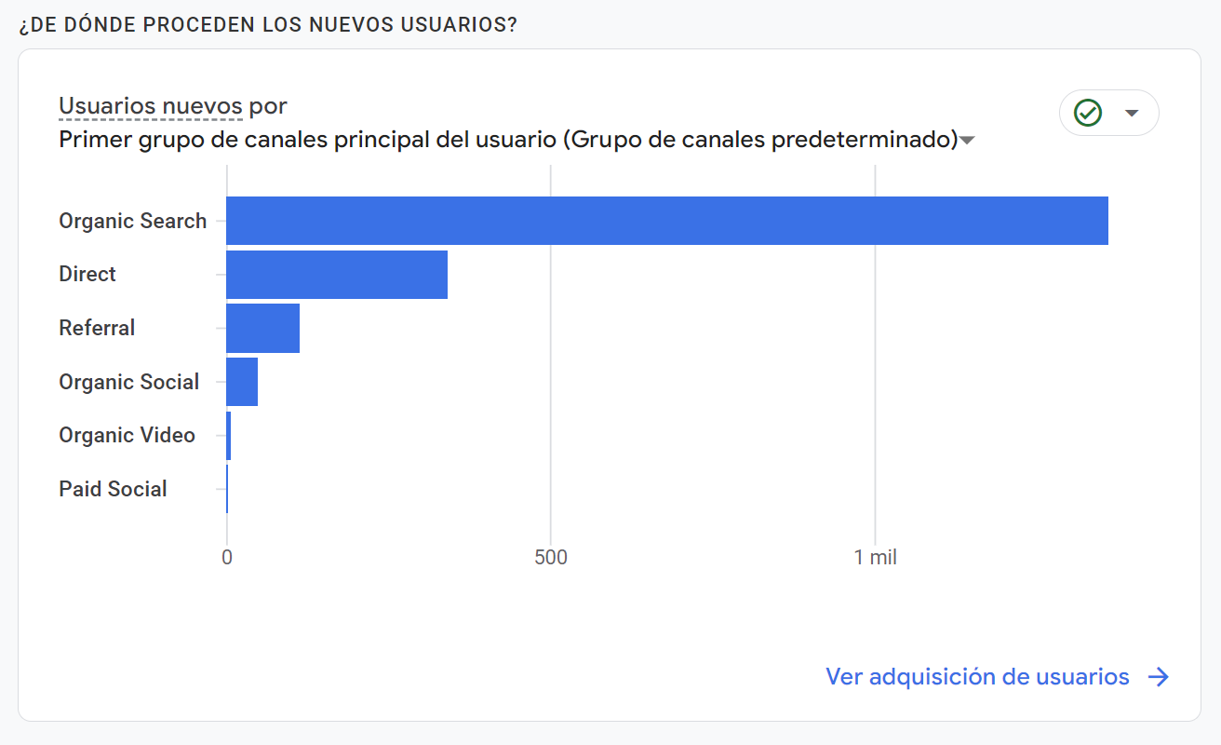

Slide 63
Ejercicio
Conversa con ChatGPT o con Gemini
→ “Quiero tener más espectadores en Sevilla, pero yo no vendo las entradas, ¿me puedes ayudar a crear una estrategia para conseguir que la gente venga a ver mi obra?”
→ “¿Sabes si en Sevilla debo tener en cuenta algo especial?”

Slide 64
Tendencias del mundo del espectáculo

Slide 65
Dafo
Debilidades → interno negativo
Amenazas → externas negativas
Fortalezas → internas positivas
Oportunidades → externas positivas

Slide 66
Debatamos algunas tendencias específicas del sector, que debemos tener en cuenta…
Aumento de la demanda del teatro musical.
Que la gente ahora no compra las entradas con tanta antelación
Experiencias más personalizadas y cercanas
Daño del abono teatro
Más producción de la que puede asumir el mercado
Las temporadas teatrales en la sala se reducen de mayo a septiembre es difícil que te programen
Programación múltiple (interno)
Aumento de interés por experiencias inmersivas
Desaparición del gestor cultural profesional (programan bibliotecarios)
Pérdida del público joven.
Dificultades para salir del territorio
Pérdida del público infantil
Sustitución de figuras clásicas: Dramaturgo, guionista, diseñador gráfico... Por IA

Slide 67
Lo que deberías recordar de esta sesión
El mundo cambia y tu empresa también debe hacerlo.
Tu entorno es importante y te afecta a ti y a tu mercado.
Oriéntate a tus clientes y a resolver sus problemas, no a explicar tu producto.
Para tomar decisiones, necesitas datos.
Utiliza la IA para incrementar tu productividad.

Slide 68
PERFECTO
¡Hemos terminado!
Muchas gracias por tu atención
Nos vemos el próximo
23 de abril

